Slide 1
神经网络
Neural Network
Notes:
ANN是模拟人脑结构和信息处理机制而发展起来的智能信息处理系统。 ANN的研究产生于20世纪40年代，经历了40年漫长的初创期和低潮期，进入80年代后，人工神经网络终于以其不容忽视的潜力与活力进入了发展高潮，目前ANN的研究正处于百花齐放的全盛时期。六十多年来，它的结构与功能逐步改善，运行机制渐趋成熟，应用领域日益扩大，在解决各行各业的难题中显示出巨大的潜力，取得了丰硕的成果。目前人工神经网络已在我国科研、生产和生活中产生了普遍而巨大的影响。
为了适应人工神经网络应用不断深化的形势，普及人工神经网络的学科知识，培养应用人工神经网络的技术人才，国内各高校均已在研究生及本科教育阶段开设了人工神经网络课程。

Slide 2
人工智能介绍
人脑智能→人工智能
  逻辑思维
  形象思维
  灵感思维
生物智能：
  基因→遗传算法
  蚂蚁→蚁群算法
  鸟→粒子群算法
  ……

Slide 3

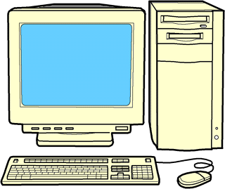

1 绪 论
Notes:
浩瀚宇宙，奇妙无穷，星回斗转，万物丛生。在这个蔚蓝色的地球上，人为万物之灵。人类具有高度发达的大脑，大脑是人类思维活动的物质基础，而思维是人类智能的集中体现。人脑的思维有逻辑思维、形象思维和灵感思维三种基本方式。逻辑思维的基础是概念、判断与推理，即将信息抽象为概念，再根据逻辑规则进行逻辑推理。由于概念可用符号表示，而逻辑推理可按串行模式进行，这一过程可以事先写成串行的指令由机器来完成。计算机就是这样一种用机器模拟人脑逻辑思维的人工智能系统。
 现代计算机组成单元的速度是人脑中神经元速度的几百万倍。因此，计算机处理问题的速度似乎应当比人脑快的多。事实上，对于那些推理或运算规则清楚的可编程问题，计算机确实可以高速有效地求解，例如弈棋。计算机在数值运算和逻辑运算方面的精确与高速极大地拓展了人脑的能力。但是计算机在解决与形象思维和灵感思维相关的问题时，却显得无能为力。例如人脸识别（婴儿从人群中认出母亲，日本脸谱识别计算机对有变化人脸显示“不是人”），骑自行车，打网球等涉及联想或经验的问题，人脑可以从中体会那些只可意会、不可言传的直觉与经验，可以根据情况灵活掌握处理问题的规则，从而轻而易举地完成此类任务，而计算机在这方面则显十分笨拙。

Slide 4

1.1 概述
人脑的结构、机制和功能中凝聚着无比的奥秘和智慧。
人是地球的主人。
大脑是人的主宰。
现在是探索脑的奥秘，从中获得智慧，在其启发下构造为人类文明服务的高级智能系统的时候了！
Notes:
现代计算机在很多方面的功能还远不能达到人脑的智能水平。随着现代信息科学与技术的飞速发展，这方面的问题日趋尖锐，促使科学和技术专家们寻找解决问题的新出路。
当人们的思路转向研究大自然造就的精妙的人脑结构模式和信息处理机制时，推动了脑科学的深入发展以及人工神经网络的研究。
为了搞清计算机为什么处理形象思维问题方面的功能还远不能达到人脑的智能水平，我们不妨通过以下的比较得出答案。

Slide 5
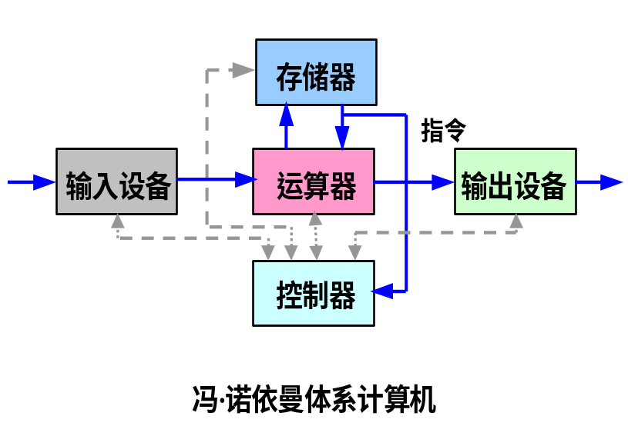
一、人脑与计算机信息处理能力的比较
(一)记忆与联想能力
(二)学习与认知能力
(三)信息加工能力
(四)信息综合能力
(五)信息处理速度
Notes:
(一) 记忆与联想能力 人脑有大约1.4×10¹¹个神经细胞并广泛互连，因而能够存贮大量的信息，并具有对信息进行筛选、回忆和巩固的联想记忆能力。人脑不仅能对已学习的知识进行记忆，而且能在外界输入的部分信息刺激下，联想到一系列相关的存贮信息，从而实现对不完整信息的自联想恢复，或关联信息的互联想，而这种互联想能力在人脑的创造性思维中起着非常重要的作用。
计算机是一种基于算法的程序存取式机器，它对程序指令和数据等信息的记忆由存贮器完成。存贮器内信息的存取采用按顺序寻址的方式。若要从大量存贮数据中随机访问某一数据，必须先确定数据的存贮单元地址，再取出相应数据。信息一旦存入便保持不变，因此不存在遗忘问题；在某存贮单元地址存入新的信息后会覆盖原有信息，因此不可能对其进行回忆；相邻存储单元之间互不相干，“老死不相往来”，因此没有联想能力。
(二) 学习与认知能力 人脑具有从实践中不断抽取知识，总结经验的能力。刚出生的婴儿脑中几乎是一片空白，在成长过程中通过对外界环境的感知及有意识的训练，知识和经验与日俱增，解决问题的能力越来越强。人脑这种对经验作出反映而改变行为的能力就是学习与认知能力。
计算机所完成的所有工作都是严格按照事先编制的程序进行的，因此它的功能和结果都是确定不变的。计算机在反复按指令执行同一程序时得到的永远是同样的结果，它不可能在不断重复的过程中总结或积累任何经验，因此不会主动提高自己解决问题的能力。
(三) 信息加工能力 人脑具有复杂的非逻辑加工功能，能产生直觉判断或灵感一类的思维活动。在信息的逻辑加工方面，人脑的功能不仅局限于数值或逻辑运算，而且可以上升到具有语言文字的符号思维和辨证思维。这种高层次的信息加工能力使人能够深入事物内部去认识事物的本质与规律。
计算机没有非逻辑加工功能，其逻辑加工能力也仅限于二值逻辑。
(四) 信息综合能力 人脑善于对客观世界千变万化的信息和知识进行归纳、类比和概括，综合起来解决问题。这种综合判断过程是一种对信息的逻辑加工和非逻辑加工相结合的过程。它不仅遵循确定性的逻辑思维原则，而且可以经验地、模糊地甚至是直觉地做出一个判断。
计算机的信息综合能力取决于它所执行的程序。由于不存在能完全描述人的经验和直觉的数学模型，也不存在能完全正确模拟人脑综合判断过程的有效算法，因此计算机难以达到人脑所具有的融会贯通的信息综合能力。
(五)信息处理速度 人脑中的信息处理是以神经细胞为单位，而神经细胞间信息的传递速度只能达到毫秒级，显然比现代计算机中电子元件纳秒级的计算速度慢得多，因此似乎计算机的信息处理速度要远高于人脑，事实上在数值处理方面确实是如此。然而计算机处理文字、图像、声音等类信息的能力与速度却远远不如人脑。例如，几个月大的婴儿能从人群中一眼认出自己的母亲，而计算机解决这个问题时需要对一幅具有几十万个象素点的图象逐点进行处理，并提取脸谱特征进行识别。又如，一个篮球运动员可以不假思索地接住队友传给他的球，而让计算机控制机器人接球则要判断篮球每一时刻在三维空间的位置坐标、运动轨迹、运动方向及速度等等。显然，在基于形象思维、经验与直觉的判断方面，人脑只要零点几秒就可以圆满完成的任务，计算机花几十分钟甚至几小时也不一定达到人脑的水平。

Slide 6
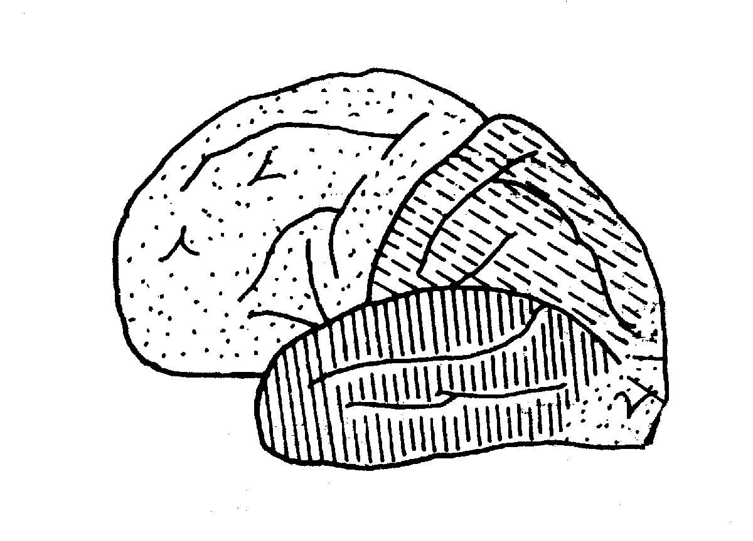
二、人脑与计算机信息处理机制的比较
(一)系统结构
(二)信号形式
(三)信息存储
(四)信息处理机制
Notes:
(一) 系统结构 人脑在漫长的进化过程中形成了规模宏大，结构精细的群体结构，即神经网络。脑科学研究结果表明，人脑的神经网络是由数百亿神经元相互连接组合而成的。每个神经元相当于一个超微型信息处理与存储单元，只能完成一种基本功能，而大量神经元广泛连接后形成的神经网络可进行各种极其复杂的思维活动。
计算机是一种由各种二值逻辑门电路构成的逻辑机器，它由运算器、控制器、存贮器和输入／输出设备组成。其信息处理是建立在冯．诺依曼体系基础上，基于程序存取进行工作的。
(二) 信号形式 人脑中的信号形式具有模拟量和离散脉冲两种形式。模拟量信号具有模糊性特点，有利于信息的整合和非逻辑加工，这类信息处理方式难以用现有数学方法进行充分描述，因而很难用计算机进行模拟。
计算机中信息的表达采用离散的二进制数和二值逻辑形式，二值逻辑必须用确定的逻辑表达式来表示。许多逻辑关系确定的信息加工过程可以分解为若干二值逻辑表达式，由计算机来完成。然而，客观世界存在的事物关系并非都是可以分解为二值逻辑的关系，还存在着各种模糊逻辑关系和非逻辑关系。对这类信息的处理计算机是难以胜任的。
(三)信息存储方式 与计算机不同的是，人脑中的信息不是集中存储于一个特定的区域，而是分布地存储于整个系统中。此外，人脑中存储的信息不是相互孤立的，而是联想式的。人脑这种分布式联想式的信息存储方式使人类非常擅长于从失真和缺省的模式中恢复出正确的模式，或利用给定信息寻找期望信息。
(四) 信息处理机制 人脑中的神经网络是一种高度并行的非线性信息处理系统。其并行性不仅体现在结构上和信息存储上，而且体现在信息处理的运行过程中。由于人脑采用了信息存储与信息处理一体化的并行处理方式，信息的处理受存储信息的影响，处理后的信息又留记在神经元中成为记忆。这种信息处理与存储一体化的构建模式是广泛分布在大量神经元上同时进行的，因而呈现出来的整体信息处理能力能产生高度复杂而奇妙的效果。
计算机采用的是有限集中的串行信息处理机制，即所有信息处理都集中在一个或几个CPU中进行。CPU通过总线同内外存贮器或I/O接口进行顺序的“个别对话”，存取指令或数据。这种机制的时间利用率很低，在处理大量实时信息时不可避免地会遇到速度“瓶颈”。即使采用多CPU并行工作，也只是在一定发展水平上缓解瓶颈矛盾。

Slide 7
三、什么是人工神经网络
生物神经网络
  人类的大脑大约有1.4×10¹¹个神经细胞，亦称为神经元。每个神经元有数以千计的通道同其它神经元广泛相互连接，形成复杂的生物神经网络。
人工神经网络
  以数学和物理方法以及信息处理的角度对人脑神经网络进行抽象，并建立某种简化模型，就称为人工神经网络（Artificial Neural Network，缩写 ANN）。
Notes:
生物神经网络 人类的大脑大约有1.4×10¹¹个神经细胞，亦称为神经元。每个神经元有数以千计的通道同其它神经元广泛相互连接，形成复杂的生物神经网络。生物神经网络以神经元为基本信息处理单元，对信息进行分布式存储与加工，这种信息加工与存储相结合的群体协同工作方式使得人脑呈现出目前计算机无法模拟的神奇智能。为了进一步模拟人脑的形象思维方式，人们不得不跳出冯．诺依曼计算机的框架另辟蹊径。而从模拟人脑生物神经网络的信息存储、加工处理机制入手，设计具有人类思维特点的智能机器，无疑是最有希望的途径之一。
人工神经网络 用数学和物理方法从信息处理的角度对人脑生物神经网络进行抽象，并建立某种简化模型，就称为人工神经网络Artificial Neural Network，缩写 ANN）。人工神经网络远不是人脑生物神经网络的真实写照，而只是对它的简化、抽象与模拟。这是因为到目前为止，人类对神经系统内的电信号和化学信号是怎样被用来处理信息的只有十分粗浅的认识。揭示人脑的奥妙不仅需要各学科的交叉和各领域专家的协作,还需要测试手段的进一步发展。尽管如此，这种简化模型的确能反映出人脑的许多基本特性。目前已提出上百种人工神经网络模型。

Slide 8
人工神经网络定义
神经网络是由多个非常简单的处理单元彼此按某种方式相互连接而形成的计算系统，该系统是靠其状态对外部输入信息的动态响应来处理信息的。 （Hecht Hielsen）
人工神经网络是一个由许多简单的并行工作的处理单元组成的系统，其功能取决于网络的结构、连接强度以及各单元的处理方式。（美国国防高级研究计划局）
人工神经网络是一种旨在模仿人脑结构及其功能的信息处理系统。（简单表述）
Notes:
目前关于人工神经网络的定义尚不统一
定义一
美国神经网络学家Hecht Hielsen关于人工神经网络的一般定义是：“神经网络是由多个非常简单的处理单元彼此按某种方式相互连接而形成的计算系统，该系统是靠其状态对外部输入信息的动态响应来处理信息的”。
定义二
美国国防高级研究计划局关于人工神经网络的解释是：
“人工神经网络是一个由许多简单的并行工作的处理单元组成的系统，其功能取决于网络的结构、连接强度以及各单元的处理方式。”
定义三
综合人工神经网络的来源、特点及各种解释，可以简单表述为：
人工神经网络是一种旨在模仿人脑结构及其功能的信息处理系统。为叙述简便，后面常将人工神经网络简称为神经网络。

Slide 9
1.2神经网络的基本特征
结构特征：
并行式处理
分布式存储
互连性
可塑性
性能特征：
非线性
容错性
非精确性
能力特征：
自学习
自组织
自适应性
Notes:
结构特征：
并行式处理 人工神经网络是由大量简单处理元件相互连接构成的高度并行的非线性系统，具有大规模并行性处理特征。。
分布式存储 结构上的并行性使神经网络的信息存储必然采用分布式方式，即信息不是存储在网络的某个局部，而是分布在网络所有的连接权中。一个神经网络可存储多种信息，其中每个神经元的连接权中存储的是多种信息的一部分。当需要获得已存储的知识时，神经网络在输入信息激励下采用“联想”的办法进行回忆。
容错性 以上特点必然使神经网络在两个方面表现出良好的容错性：一方面，由于信息的分布式存储，当网络中部分神经元损坏时不会对系统的整体性能造成影响，这一点就像人脑中每天都有神经细胞正常死亡而不会影响大脑的功能一样；另一方面，当输入模糊、残缺或变形的信息时，神经网络能通过联想恢复完整的记忆，从而实现对不完整输入信的正确识别，这一特点就像人可以对不规范的手写字进行正确识别一样。
能力特征：
自适应性 是指一个系统能改变自身的性能以适应环境变化的能力，它是神经网络的一个重要特征。自适应性包含自学习与自组织两层含义。
自学习 神经网络的自学习是指当外界环境发生变化时，经过一段时间的训练或感知，神经网络能通过自动调整网络结构参数，使得对于给定输入能产生期望的输出，训练是神经网络学习的途径，因此经常将学习与训练两个词混用。
自组织 神经系统能在外部刺激下按一定规则调整神经元之间的连接强度，逐渐构建起神经网络，这一构建过程称为网络的自组织（重构）。

Slide 10
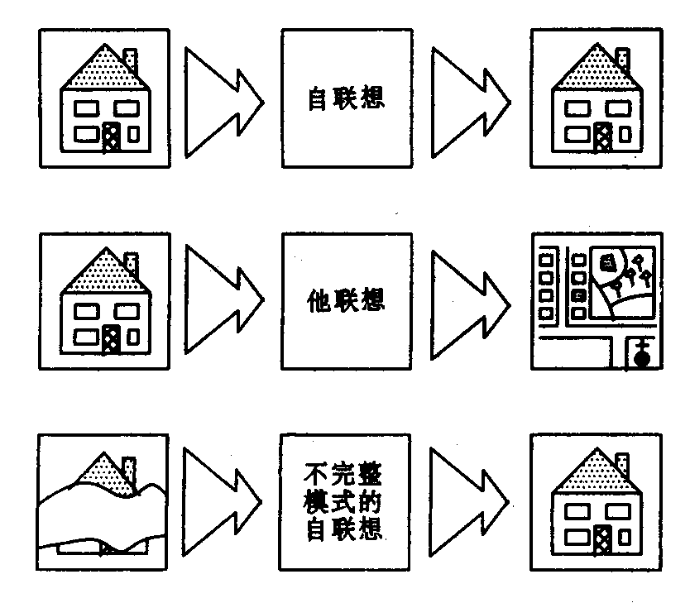
1.3 神经网络的基本功能
联想记忆功能
Notes:
联想记忆功能
由于神经网络具有分布存储信息和并行计算的性能，因此它具有对外界刺激信息和输入模式进行联想记忆的能力。联想记忆有两种基本形式：自联想记忆与异联想记忆。
自联想记忆 网络中预先存储（记忆)多种模式信息，当输入某个已存储模式的部分信息或带有噪省干扰的信息时，网络能通过动态联想过程回忆起该模式的全部信息。
异联想记忆 网络中预先存储了多个模式对，每一对模式均由两部分组成，当输入某个模式对的一部分时，即使输入信息是残缺的或迭加了噪声的，网络也能回忆起与其对应的另一部分。
神经网络通过预先存储信息和学习机制进行自适应训练，可以从不完整的信息和噪声干扰中恢复原始的完整信息，这一能力使其在图象复原、图像和语音处理、模式识别、分类等方面具有巨大的潜在应用价值。

Slide 11
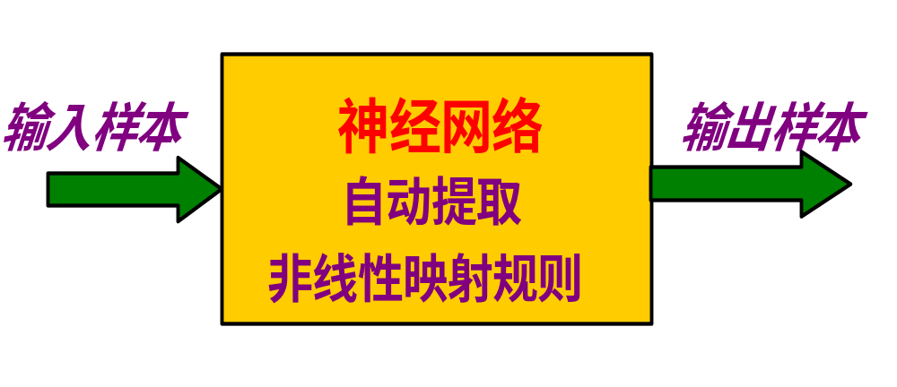
1.3 神经网络的基本功能
非线性映射功能（黑箱模型）
多维非线性函数的通用数学模型
Notes:
非线性映射功能
在客观世界中，许多系统的输入与输出之间存在复杂的非线性关系，对于这类系统，往往很难用传统的数理方法建立其数学模型。设计合理的神经网络通过对系统输入输出样本对进行自动学习，能够以任意精度逼近任意复杂的非线性映射。神经网络的这一优良性能使其可以作为多维非线性函数的通用数学模型。该模型的表达是非解析的，输入输出数据之间的映射规则由神经网络在学习阶段自动抽取并分布式存储在网络的所有连接中。具有非线性映射功能的神经网络应用十分广阔，几乎涉及所有领域。

Slide 12
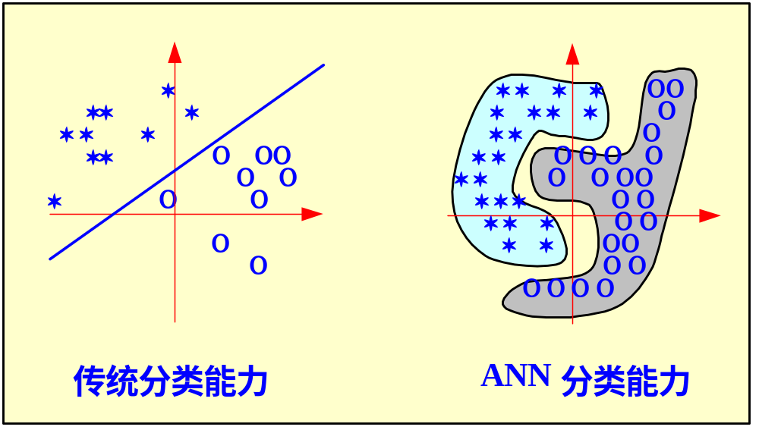
1.3 神经网络的基本功能
分类与识别功能
Notes:
分类与识别功能
神经网络对外界输入样本具有很强的识别与分类能力。对输入样本的分类实际上是在样本空间找出符合分类要求的分割区域，每个区域内的样本属于一类。传统分类方法只适合解决同类相聚，异类分离的的识别与分类问题。但客观世界中许多事物（例如，不同的图象、声音、文字等等）在样本空间上的区域分割曲面是十分复杂的，相近的样本可能属于不同的类，而远离的样本可能同属一类。神经网络可以很好地解决对非线性曲面的逼近，因此比传统的分类器具有更好的分类与识别能力。

Slide 13
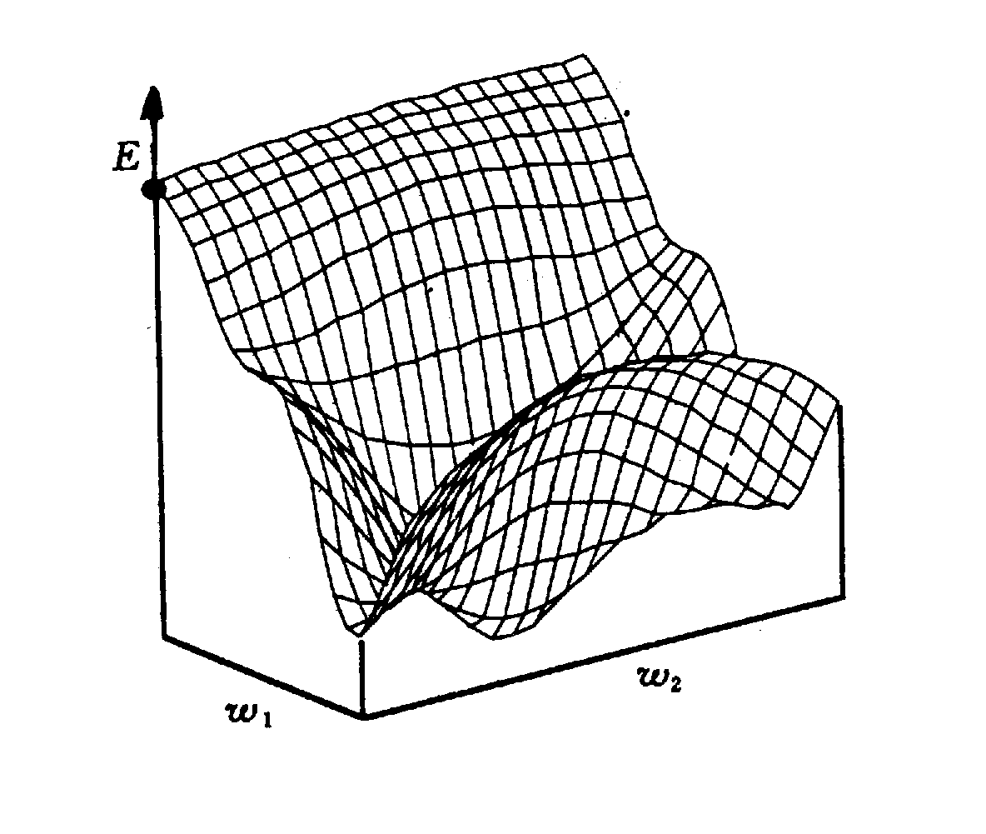
1.3 神经网络的基本功能
优化计算功能
Notes:
优化计算功能
优化计算是指在已知的约束条件下，寻找一组参数组合，使由该组合确定的目标函数达到最小值。某些类型的神经网络可以把待求解问题的可变参数设计为网络的状态，将目标函数设计为网络的能量函数。神经网络经过动态演变过程达到稳定状态时对应的能量函数最小，从而其稳定状态就是问题的最优解。这种优化计算不需要对目标函数求导，其结果是网络自动给出的。

Slide 14
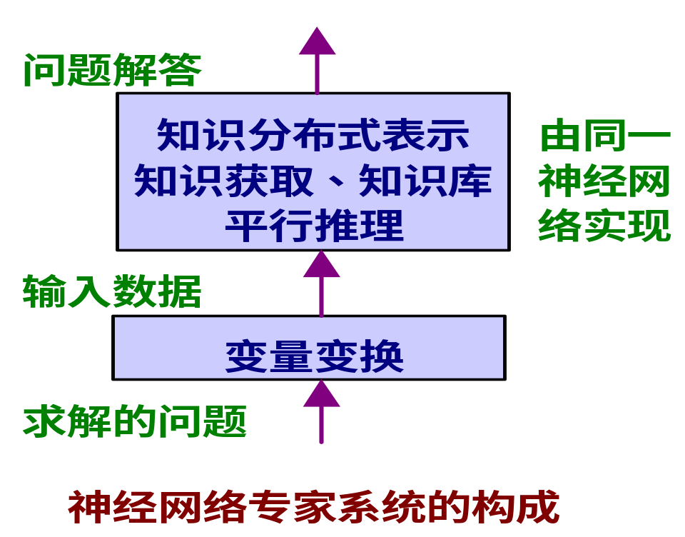
1.3 神经网络的基本功能
知识处理功能
Notes:
知识处理功能
知识是人们从客观世界的大量信息以及自身的实践中总结归纳出来的经验、规则和判据。神经网络获得知识的途径与人类似，也是从对象的输入输出信息中抽取规律而获得关于对象的知识，并将知识分布在网络的连接中予以存储。神经网络的知识抽取能力使其能够在没有任何先验知识的情况下自动从输入数据中提取特征，发现规律，并通过自组织过程将自身构建成适合于表达所发现的规律。另一方面，人的先验知识可以大大提高神经网络的知识处理能力，两者相结合会使神经网络智能得到进一步提升。

Slide 15
1.4神经网络发展简史
启蒙时期：
开始：1890年 James
结束：Minsky和Papert发表《感知器》
低潮时期：
结束：1982年Hopfield
复兴时期及新时期：
1982—今
Notes:
结构特征：
并行式处理 人工神经网络是由大量简单处理元件相互连接构成的高度并行的非线性系统，具有大规模并行性处理特征。。
分布式存储 结构上的并行性使神经网络的信息存储必然采用分布式方式，即信息不是存储在网络的某个局部，而是分布在网络所有的连接权中。一个神经网络可存储多种信息，其中每个神经元的连接权中存储的是多种信息的一部分。当需要获得已存储的知识时，神经网络在输入信息激励下采用“联想”的办法进行回忆。
容错性 以上特点必然使神经网络在两个方面表现出良好的容错性：一方面，由于信息的分布式存储，当网络中部分神经元损坏时不会对系统的整体性能造成影响，这一点就像人脑中每天都有神经细胞正常死亡而不会影响大脑的功能一样；另一方面，当输入模糊、残缺或变形的信息时，神经网络能通过联想恢复完整的记忆，从而实现对不完整输入信的正确识别，这一特点就像人可以对不规范的手写字进行正确识别一样。
能力特征：
自适应性 是指一个系统能改变自身的性能以适应环境变化的能力，它是神经网络的一个重要特征。自适应性包含自学习与自组织两层含义。
自学习 神经网络的自学习是指当外界环境发生变化时，经过一段时间的训练或感知，神经网络能通过自动调整网络结构参数，使得对于给定输入能产生期望的输出，训练是神经网络学习的途径，因此经常将学习与训练两个词混用。
自组织 神经系统能在外部刺激下按一定规则调整神经元之间的连接强度，逐渐构建起神经网络，这一构建过程称为网络的自组织（重构）。

Slide 16
1.5神经网络应用领域
信息处理：
信号处理、模式识别、数据压缩等
工程领域：
化学工程、环境工程、汽车工程
医学领域
生物信息学
经济领域
股市、信用分析等
………
Notes:
结构特征：
并行式处理 人工神经网络是由大量简单处理元件相互连接构成的高度并行的非线性系统，具有大规模并行性处理特征。。
分布式存储 结构上的并行性使神经网络的信息存储必然采用分布式方式，即信息不是存储在网络的某个局部，而是分布在网络所有的连接权中。一个神经网络可存储多种信息，其中每个神经元的连接权中存储的是多种信息的一部分。当需要获得已存储的知识时，神经网络在输入信息激励下采用“联想”的办法进行回忆。
容错性 以上特点必然使神经网络在两个方面表现出良好的容错性：一方面，由于信息的分布式存储，当网络中部分神经元损坏时不会对系统的整体性能造成影响，这一点就像人脑中每天都有神经细胞正常死亡而不会影响大脑的功能一样；另一方面，当输入模糊、残缺或变形的信息时，神经网络能通过联想恢复完整的记忆，从而实现对不完整输入信的正确识别，这一特点就像人可以对不规范的手写字进行正确识别一样。
能力特征：
自适应性 是指一个系统能改变自身的性能以适应环境变化的能力，它是神经网络的一个重要特征。自适应性包含自学习与自组织两层含义。
自学习 神经网络的自学习是指当外界环境发生变化时，经过一段时间的训练或感知，神经网络能通过自动调整网络结构参数，使得对于给定输入能产生期望的输出，训练是神经网络学习的途径，因此经常将学习与训练两个词混用。
自组织 神经系统能在外部刺激下按一定规则调整神经元之间的连接强度，逐渐构建起神经网络，这一构建过程称为网络的自组织（重构）。

